Slide 1
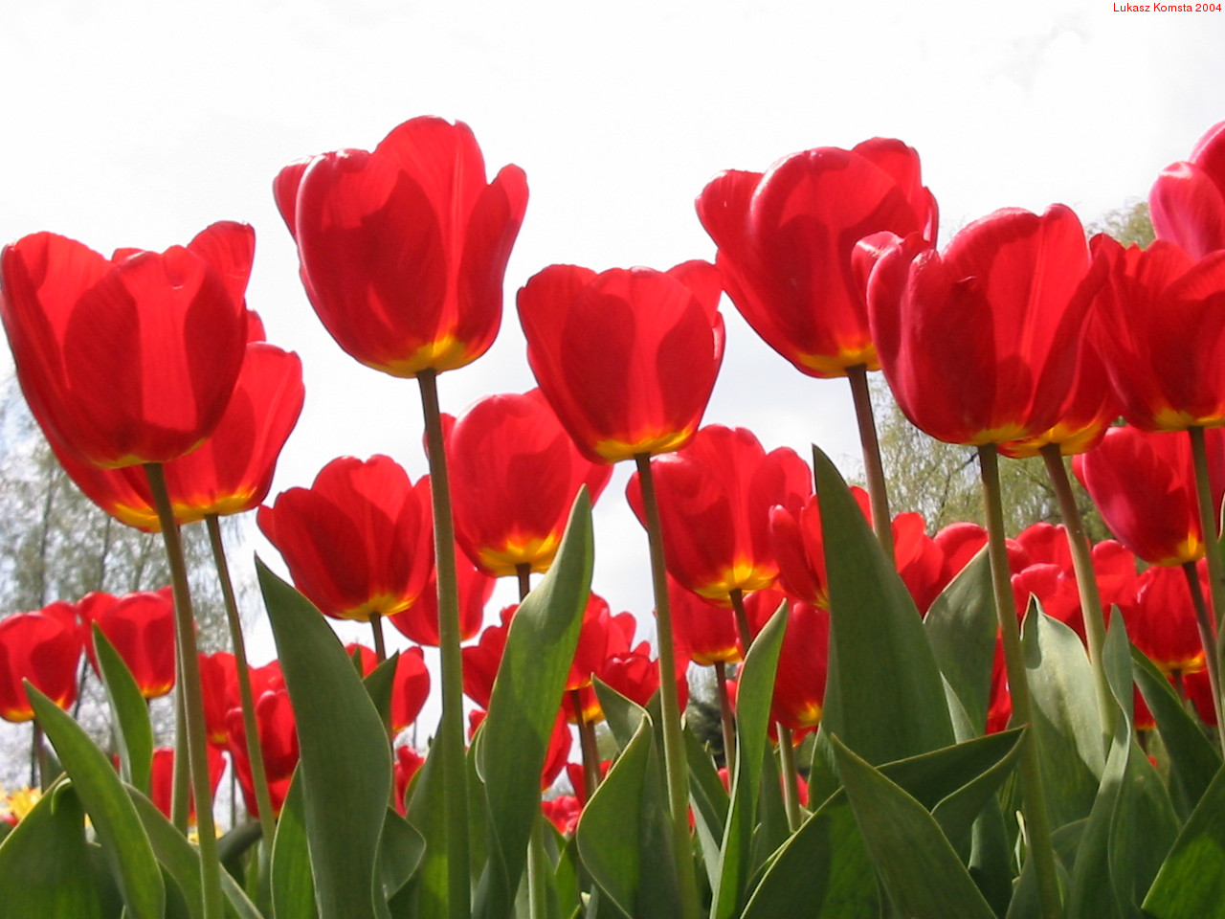

ĐẠO ĐỨC LỚP 5
TÔN TRỌNG PHỤ NỮ

Slide 2







BÀI CŨ

Slide 3
BÀI CŨ
Theo em, những hành động, và việc làm nào sau đây thể hiện tình cảm kính già, yêu trẻ?
a. Chào hỏi xưng hô lễ phép với người già.
b. Dùng hai tay khi đưa vật gì đó cho người già.
c. Đọc truyện cho em nhỏ nghe.
d. Quát nạt em bé.

Slide 4
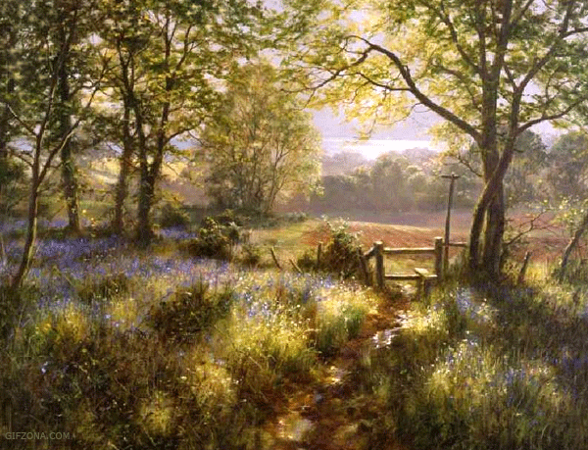

Slide 5
TÔN TRỌNG PHỤ NỮ
TIẾT 1

Slide 6
TÔN TRỌNG PHỤ NỮ
1. Vai trò của phụ nữ
Em hãy kể về những công việc của người phụ nữ trong gia đình, trong xã hội mà em biết.

Slide 7
TÔN TRỌNG PHỤ NỮ
1. Vai trò của phụ nữ
1.Gia đình:
- Nội trợ, chăm sóc gia đình, dạy dỗ con cái,…
2. Xã hội:
- Chính trị, khoa học, thể thao,…

Slide 8
TÔN TRỌNG PHỤ NỮ
1. Vai trò của phụ nữ
2. Tại sao phụ nữ là những người đáng được tôn trọng?
SGK TRANG 22
THẢO LUẬN NHÓM ĐÔI

Slide 9
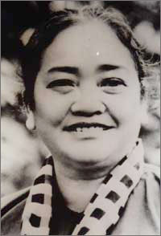
TÔN TRỌNG PHỤ NỮ
1. Vai trò của phụ nữ
Bà Nguyễn Thị Định (1920-1992), đã từng là Phó Tổng tư lệnh Lực lượng vũ trang giải phóng miền Nam, Phó Chủ tịch Hội đồng Nhà nước Cộng hòa xã hội chủ nghĩa Việt Nam, Chủ tịch Hội liên hiệp Phụ nữ Việt Nam, Anh hùng Lực lượng vũ trang nhân dân.

Slide 10
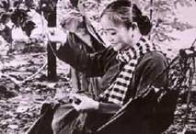
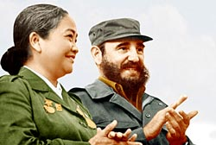
1. Vai trò của phụ nữ
Bà Nguyễn Thị Định (1920-1992), đã từng là Phó Tổng tư lệnh Lực lượng vũ trang giải phóng miền Nam, Phó Chủ tịch Hội đồng Nhà nước Cộng hòa xã hội chủ nghĩa Việt Nam, Chủ tịch Hội liên hiệp Phụ nữ Việt Nam, Anh hùng Lực lượng vũ trang nhân dân.

Slide 11
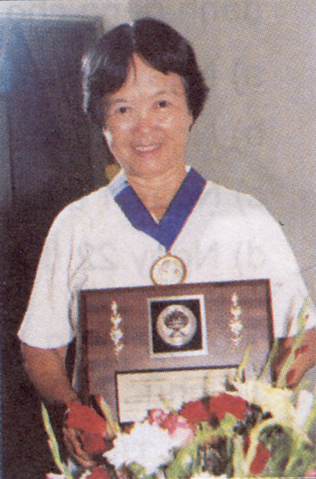
TÔN TRỌNG PHỤ NỮ
1. Vai trò của phụ nữ
Phó Giáo sư, Tiến sĩ Nguyễn Thị Trâm,
Phó Viện trưởng
Viện Sinh học
nông nghiệp,
nhà khoa học được
tặng giải thưởng
Kô-va-lép-xkai-a

Slide 12
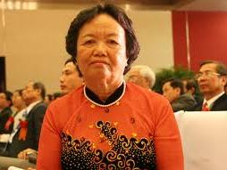
PGS-TS Nguyễn Thị Trâm: Nhà khoa học một đời nặng lòng vì cây lúa
(PL&XH) - Năm 1993, PGS-TS Nguyễn Thị Trâm được cử đi học tại Trung Quốc, và được GS Viên Long Bình, một nhà nông học nổi tiếng về lúa lai, giảng dạy. Từ đó, bà đã có cơ hội được thực nghiệm các giống lúa lai ba dòng.

Slide 13
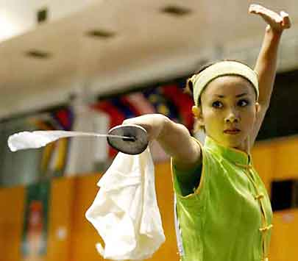
TÔN TRỌNG PHỤ NỮ
1. Vai trò của phụ nữ
Nguyễn Thúy Hiền,
cô gái vàng của
thể thao Việt Nam,
đã mang về cho Tổ quốc 13 huy chương vàng, trong đó có 6 huy chương vàng
các giải Whu-su thế giới.

Slide 14
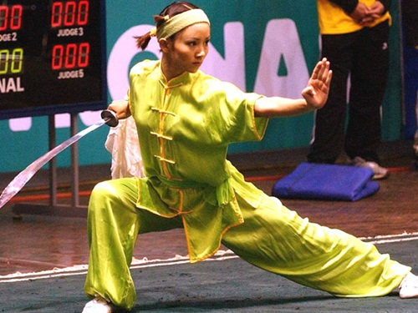
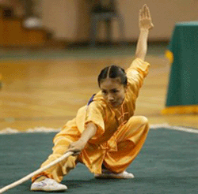
TÔN TRỌNG PHỤ NỮ
1. Vai trò của phụ nữ
Nguyễn Thúy Hiền, cô gái vàng của thể thao Việt Nam,
đã mang về cho Tổ quốc 13 huy chương vàng, trong đó có 6huy chương vàng các giải Whu-su thế giới.

Slide 15
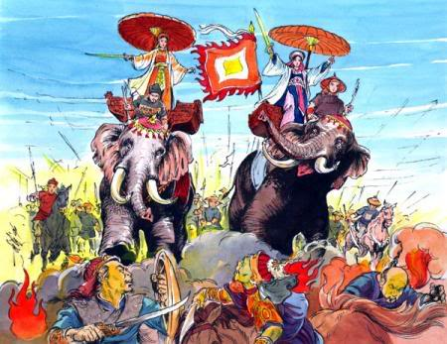
TÔN TRỌNG PHỤ NỮ

Slide 16
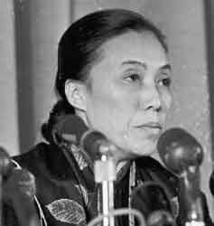
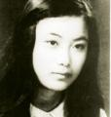
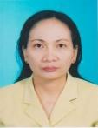
1. Vai trò của phụ nữ
Tiến sĩ Lâm Lễ Trinh Nguyên là Ðại sứ Việt Nam Cộng Hòa tại Thổ Nhĩ Kỳ
Tiến sĩ khoa học Nguyễn Thị Thiều Hoa sinh năm 1959
Phó giáo sư Tiến sỹ Nguyễn Thị Thu Hương.

Slide 17
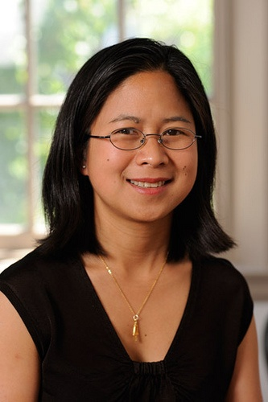
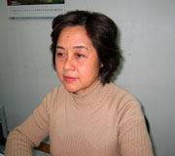
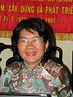
1. Vai trò của phụ nữ
PGS - Tiến sĩ
Nguyễn Thị Nga.
Giáo Sư Tiến Sĩ Thảo Nguyễn
Phó giáo sư Tiến sĩ Võ Thị Bạch Mai

Slide 18
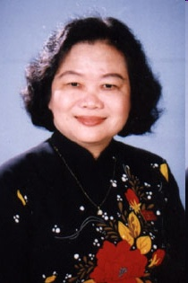
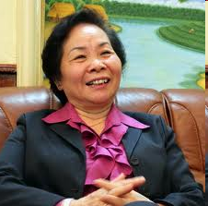
1. Vai trò của phụ nữ
Bà Trương Thị Mỹ Hoa, nguyên Phó Chủ Tịch Nước CHXHCN Việt Nam
Bà Nguyễn Thị Doan,
hiện nay Phó Chủ Tịch Nước CHXHCN Việt Nam

Slide 19
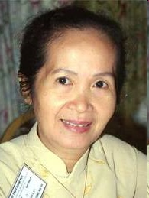
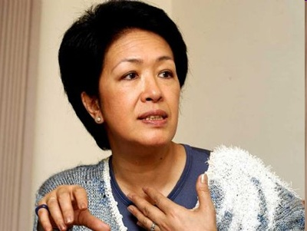
1. Vai trò của phụ nữ
Bà Phạm Chi Lan, Nhà chuyên gia kinh tế
Bà Tôn Nữ Thị Ninh, Nhà ngoại giao của Việt Nam

Slide 20
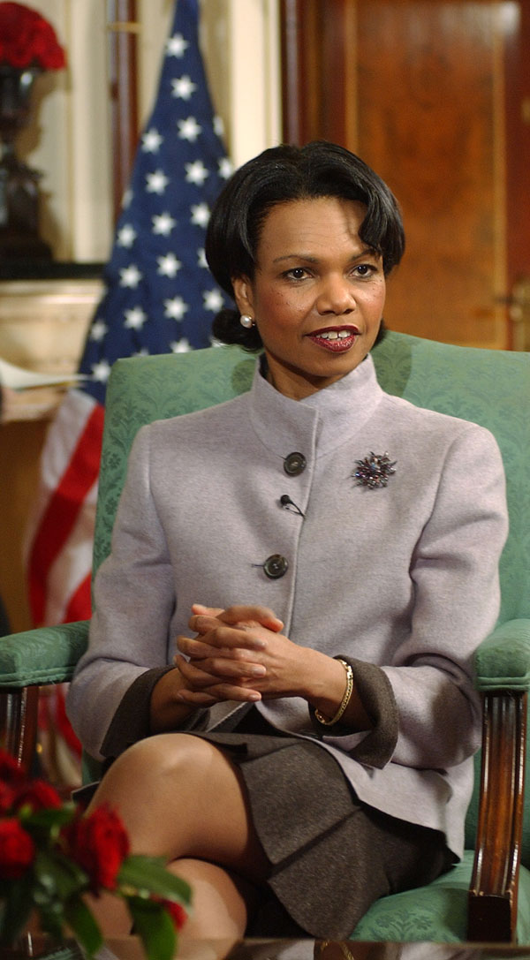
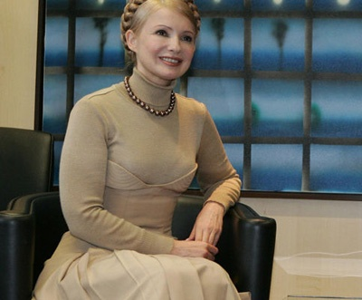
1. Vai trò của phụ nữ
Ngoại trưởng Mỹ Condoleezza Rice
Thủ tướng Ukraina Yulia Tymoshenko

Slide 21
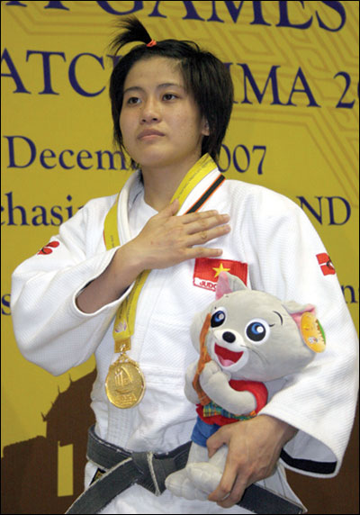
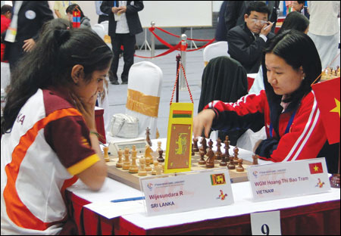
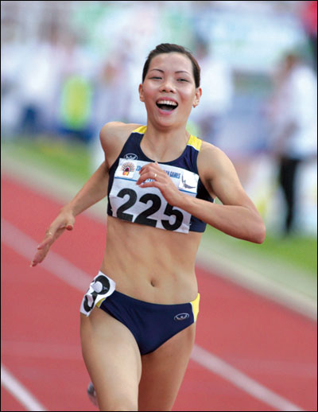
1. Vai trò của phụ nữ

Slide 22
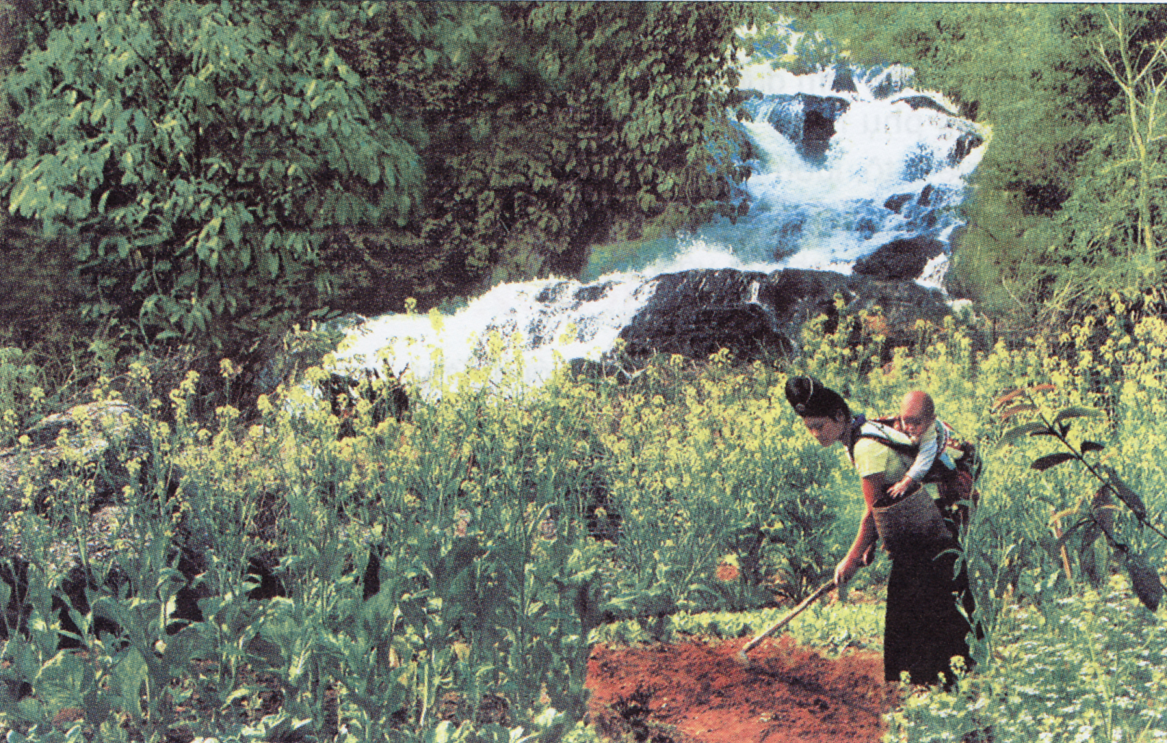
1. Vai trò của phụ nữ

Slide 23
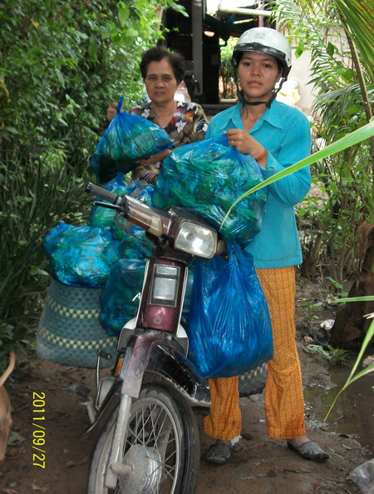
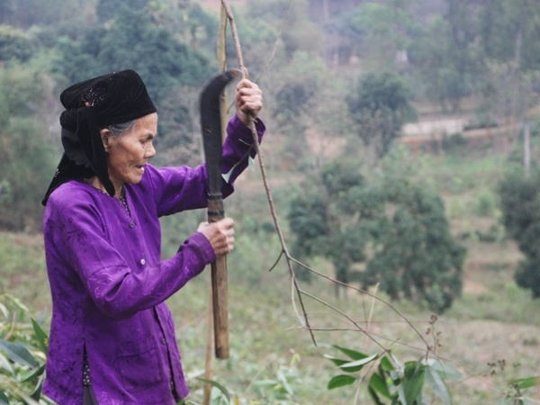
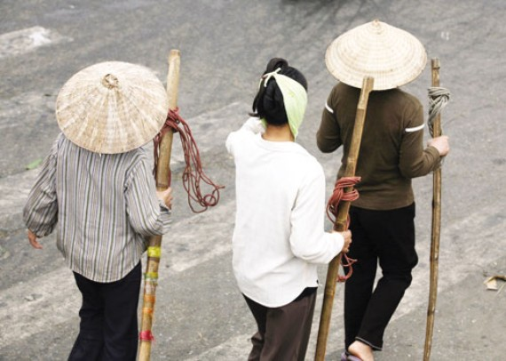
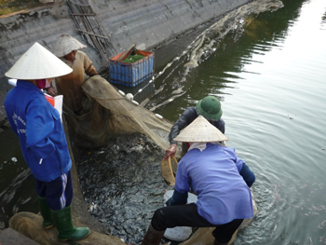
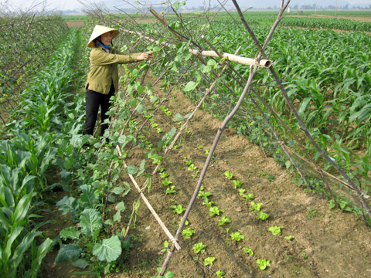
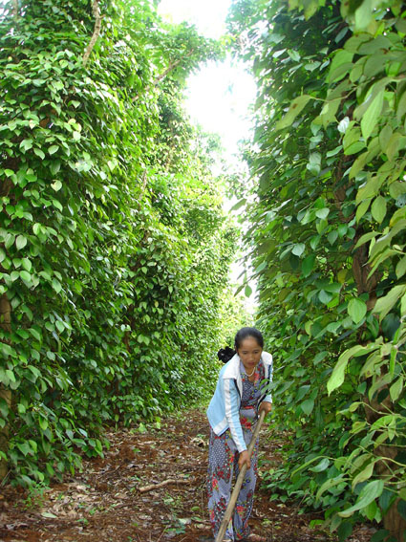
1. Vai trò của phụ nữ

Slide 24
TÔN TRỌNG PHỤ NỮ
Tại sao phụ nữ là những người đáng được tôn trọng?
GHI NHỚ
Người phụ nữ có vai trò quan trọng trong gia đình và xã hội. Họ xứng đáng được mọi người tôn trọng

Slide 25
BÀI TẬP 1
Nêu những việc làm thể hiện sự tôn trọng phụ nữ của các bạn nam. Giải thớch vỡ sao?
a. Khi lên xe ô tô, luôn nhường các bạn nữ lên trước.
b. Chúc mừng các bạn nữ nhân ngày Quốc tế Phụ nữ.
c. Không thích làm chung với các bạn nữ trong công việc tập thể.
d. Không thích ngồi cạnh các bạn nữ.

Slide 26
BÀI TẬP 2
Em tán thành hay không tán thành với những ý kiến sau , bằng cách dơ thể màu?
a) Trẻ em trai và trẻ em gái có quyền được đối xử bình đẳng .
b) Con trai bao giờ cũng giỏi hơn con gái
c) Nữ giới phải phục tùng nam giới .
d) Làm việc nhà không chỉ là trách nhiệm của mẹ và chị , em gái
đ) Chỉ nên cho con trai đi học , còn con gái phải ở nhà lao động giúp đỡ gia đình .

Slide 27
TÔN TRỌNG PHỤ NỮ
GHI NHỚ
Người phụ nữ có vai trò quan trọng trong gia đình và xã hội. Họ xứng đáng được mọi người tôn trọng

Slide 28
CỦNG CỐ-DẶN DÒ:
- Đọc lại ghi nhớ.
- Tìm bài hát, bài thơ… ca ngợi người phụ nữ.
- Giới thiệu về một người phụ nữ mà em kính trọng và yêu mến .

Slide 29


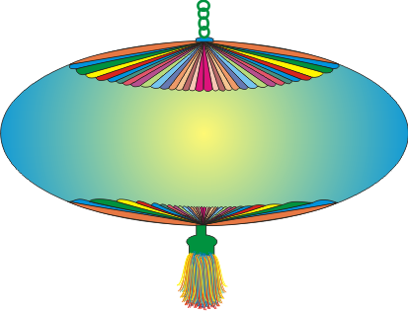

Slide 30
Con bò
Đây là con gì ?
30
Người nông dân nuôi để lấy thịt và sữa.
1
20
2
Nó là động vật ăn cỏ.
10
3
Lúc còn nhỏ nó được gọi là con bê.

Slide 31
30
1
20
2
10
3

